Slide 1
CHAPITRE 20 Partie 1 de 3
Les droits d'auteurs de toutes les photographies et graphiques publiés sur ce site (ci-après appelés images) sont la propriété des personnes et / ou des institutions indiquées dans la légende de chacune des images. Les titulaires de ces droits ont convenu de permettre l'utilisation de ces images à des fins éducatives et non commerciales à condition qu'ils soient crédités dans chaque cas d'utilisation. Pour toute autre utilisation, il convient de contacter le titulaire du droit d'auteur.

Slide 2
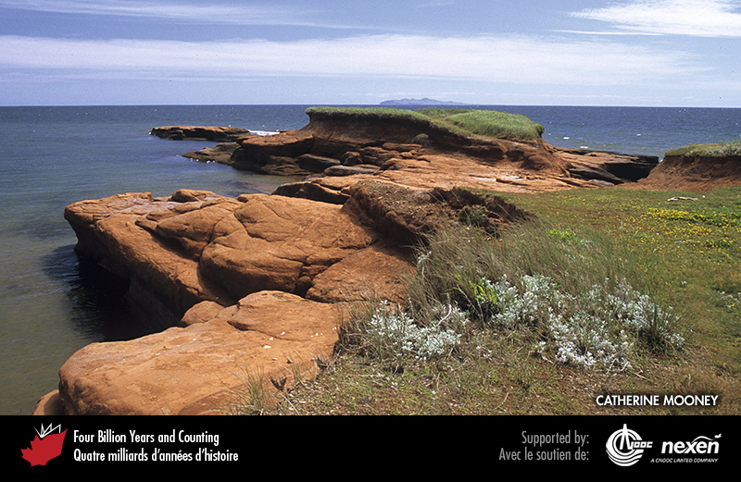
Notes:
Affleurement côtier de grès aux îles de la Madeleine, Québec. Ces lits rouges du Permien se sont déposés à l’intérieur du supercontinent Pangée. PHOTO : CATHERINE MOONEY.
_______________________________
Les droits d'auteurs de toutes les photographies et graphiques publiés sur ce site (ci-après appelés images) sont la propriété des personnes et / ou des institutions indiquées dans la légende de chacune des images. Les titulaires de ces droits ont convenu de permettre l'utilisation de ces images à des fins éducatives et non commerciales à condition qu'ils soient crédités dans chaque cas d'utilisation. Pour toute autre utilisation, il convient de contacter le titulaire du droit d'auteur.

Slide 3
Notes:
Komatite altérée de l’Archéen ayant environ 2 700 millions d’années provenant du craton de Rae sur l’île de Baffin, Nunavut. Le motif peut refléter des diaclases colonnaires. PHOTO: MIKE YOUNG.
_______________________________
Les droits d'auteurs de toutes les photographies et graphiques publiés sur ce site (ci-après appelés images) sont la propriété des personnes et / ou des institutions indiquées dans la légende de chacune des images. Les titulaires de ces droits ont convenu de permettre l'utilisation de ces images à des fins éducatives et non commerciales à condition qu'ils soient crédités dans chaque cas d'utilisation. Pour toute autre utilisation, il convient de contacter le titulaire du droit d'auteur.

Slide 4
Notes:
Laves en coussins bien conservées du Paléoprotérozoïque provenant du centre de l’île de Baffin, Nunavut. Elles ont environ 1 970 millions d’années et se sont probablement formées dans l’océan Manikewan avant l’orogenèse transhudsonienne. Les zones blanches entre les coussins (pas les veines blanches transversales) sont des carbonates qui ont précipité dans les espaces entre les coussins. PHOTO : DAVID CORRIGAN.
_______________________________
Les droits d'auteurs de toutes les photographies et graphiques publiés sur ce site (ci-après appelés images) sont la propriété des personnes et / ou des institutions indiquées dans la légende de chacune des images. Les titulaires de ces droits ont convenu de permettre l'utilisation de ces images à des fins éducatives et non commerciales à condition qu'ils soient crédités dans chaque cas d'utilisation. Pour toute autre utilisation, il convient de contacter le titulaire du droit d'auteur.

Slide 5
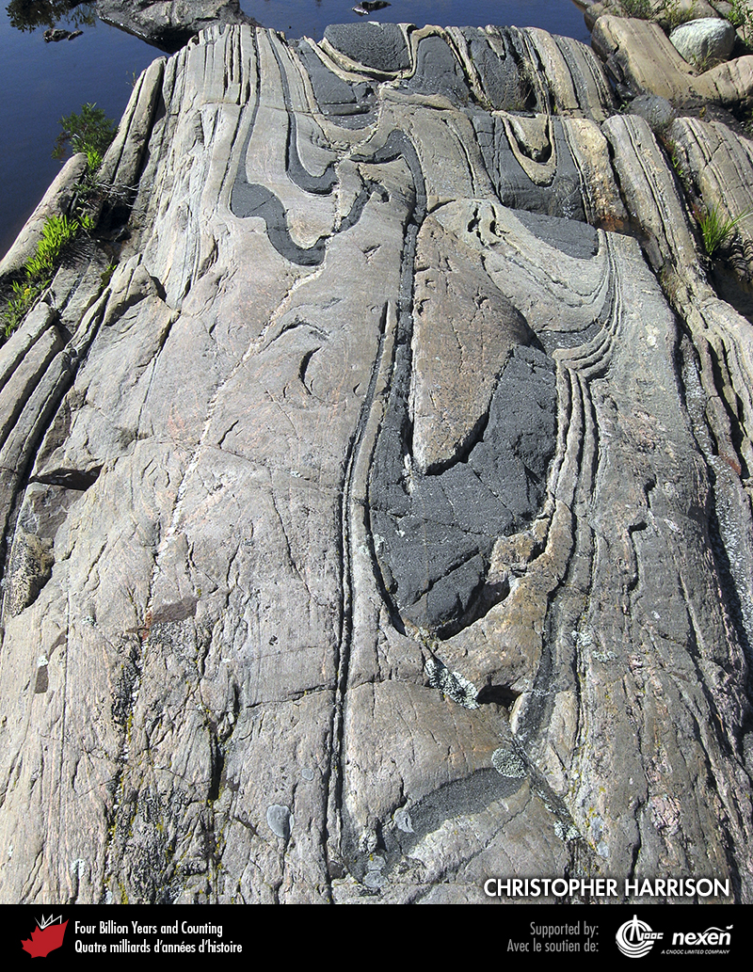
Notes:
Gneiss et dykes mafiques métamorphisés affleurant sur l’île Franklin, au large de la côte est de la baie Georgienne, Ontario. Ces roches ont été déformées à grande profondeur sous les montagnes grenvilliennes il y a plus de 1 000 millions d’années. Elles révèlent ce à quoi certaines parties de la croûte continentale pourraient ressembler aujourd’hui à quelques dizaines de kilomètres de profondeur. PHOTO : CHRISTOPHER HARRISON.
_______________________________
Les droits d'auteurs de toutes les photographies et graphiques publiés sur ce site (ci-après appelés images) sont la propriété des personnes et / ou des institutions indiquées dans la légende de chacune des images. Les titulaires de ces droits ont convenu de permettre l'utilisation de ces images à des fins éducatives et non commerciales à condition qu'ils soient crédités dans chaque cas d'utilisation. Pour toute autre utilisation, il convient de contacter le titulaire du droit d'auteur.

Slide 6
Notes:
Les strates en haut à gauche de cette photo (prise depuis la station de ski Lake Louise, Alberta) sont des grès du Cambrien. Ils reposent en discordance sur des dépôts néoprotérozoïques d’eau profonde du bras de mer de Windermere qui affleurent moins bien. Les roches grises au centre et immédiatement sous les lits bien stratifiés du Cambrien représentent un canyon sous-marin; ces roches s’amincissent vers le fond de l’image. PHOTO : BILL ARNOTT.
_______________________________
Les droits d'auteurs de toutes les photographies et graphiques publiés sur ce site (ci-après appelés images) sont la propriété des personnes et / ou des institutions indiquées dans la légende de chacune des images. Les titulaires de ces droits ont convenu de permettre l'utilisation de ces images à des fins éducatives et non commerciales à condition qu'ils soient crédités dans chaque cas d'utilisation. Pour toute autre utilisation, il convient de contacter le titulaire du droit d'auteur.

Slide 7
Notes:
Vue aérienne de grès du Cambrien précoce recouverts de lits rouges du Carbonifère à l’est du fjord Hare sur l’île d’Ellesmere, Nunavut. Ces strates ont été recoupées par un dyke mafique du Crétacé (la bande sombre oblique qui traverse la falaise). PHOTO : CHRISTOPHER HARRISON.
_______________________________
Les droits d'auteurs de toutes les photographies et graphiques publiés sur ce site (ci-après appelés images) sont la propriété des personnes et / ou des institutions indiquées dans la légende de chacune des images. Les titulaires de ces droits ont convenu de permettre l'utilisation de ces images à des fins éducatives et non commerciales à condition qu'ils soient crédités dans chaque cas d'utilisation. Pour toute autre utilisation, il convient de contacter le titulaire du droit d'auteur.

Slide 8
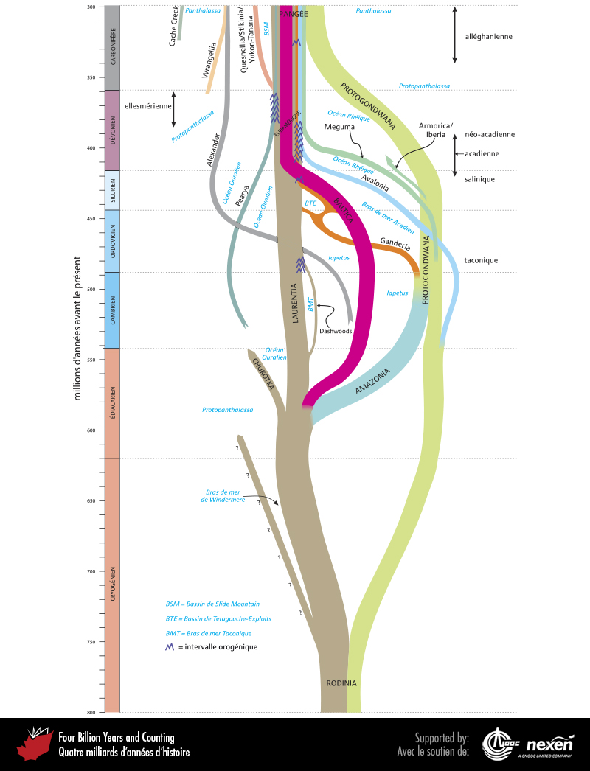
Notes:
Représentation schématique de l’évolution des continents, des terranes (incluant les microcontinents), des orogenèses (indiquées à droite et à gauche) et des autres caractéristiques géologiques principales de l’intervalle s’étendant d’il y a 800 à environ 300 millions d’années. Les noms des océans et des mers sont en bleu; les autres couleurs ont été choisies pour la clarté et l’esthétique. L’accent est mis sur les événements reliés à l’évolution du Canada. Il est impossible de représenter avec exactitude en deux dimensions tous les événements qui ont eu lieu au cours de cet intervalle, mais cette figure donne une idée de la façon dont les événements sont reliés dans le temps et à travers le Canada.
_______________________________
Les droits d'auteurs de toutes les photographies et graphiques publiés sur ce site (ci-après appelés images) sont la propriété des personnes et / ou des institutions indiquées dans la légende de chacune des images. Les titulaires de ces droits ont convenu de permettre l'utilisation de ces images à des fins éducatives et non commerciales à condition qu'ils soient crédités dans chaque cas d'utilisation. Pour toute autre utilisation, il convient de contacter le titulaire du droit d'auteur.

Slide 9
Notes:
Bancs subhorizontaux de calcaires ordoviciens près du pont Alexandra à Ottawa, Ontario. PHOTO : ROB FENSOME.
_______________________________
Les droits d'auteurs de toutes les photographies et graphiques publiés sur ce site (ci-après appelés images) sont la propriété des personnes et / ou des institutions indiquées dans la légende de chacune des images. Les titulaires de ces droits ont convenu de permettre l'utilisation de ces images à des fins éducatives et non commerciales à condition qu'ils soient crédités dans chaque cas d'utilisation. Pour toute autre utilisation, il convient de contacter le titulaire du droit d'auteur.

Slide 10
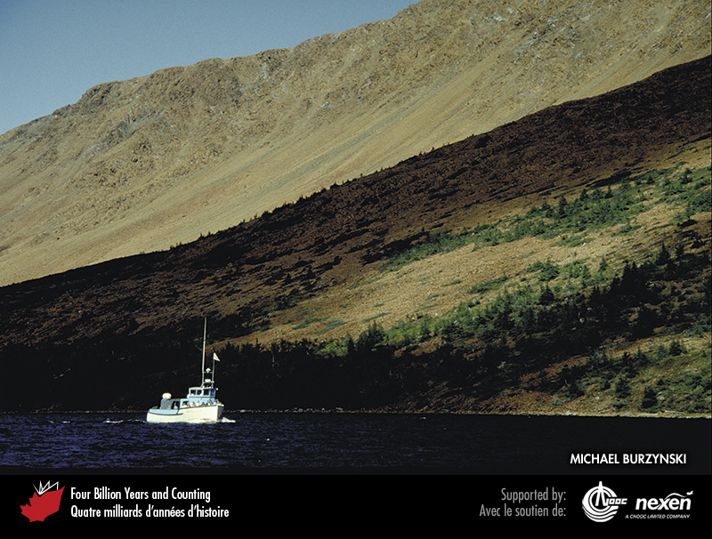
Notes:
Les roches brunes sur ces pentes près de l’étang Trout River, dans le parc national du Canada du Gros-Morne, Terre-Neuve, font partie de l’ophiolite de Bay of Islands, qui a été poussée vers le haut à partir du manteau durant l’orogenèse taconique, il y a environ 480 millions d’années. PHOTO : MICHAEL BURZYNSKI.
_______________________________
Les droits d'auteurs de toutes les photographies et graphiques publiés sur ce site (ci-après appelés images) sont la propriété des personnes et / ou des institutions indiquées dans la légende de chacune des images. Les titulaires de ces droits ont convenu de permettre l'utilisation de ces images à des fins éducatives et non commerciales à condition qu'ils soient crédités dans chaque cas d'utilisation. Pour toute autre utilisation, il convient de contacter le titulaire du droit d'auteur.

Slide 11
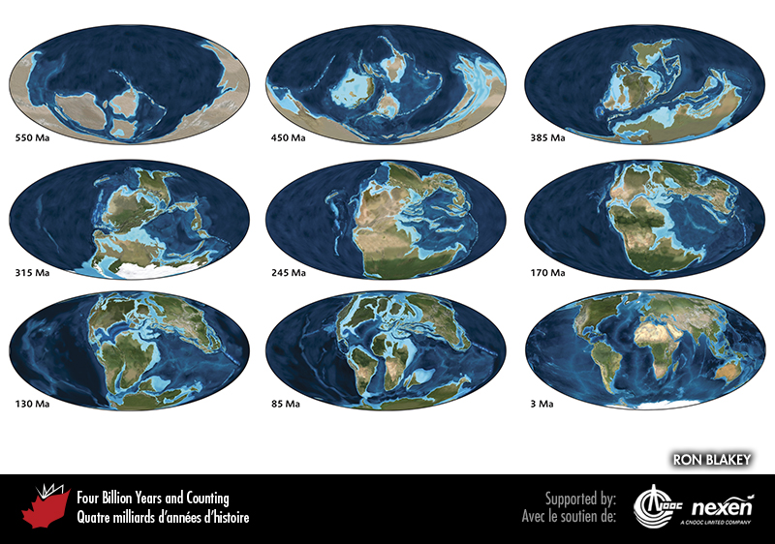
Notes:
Paléogéographie planétaire pour certaines périodes depuis le Néoprotérozoïque tardif jusqu’à nos jours (Ma = millions d’années). RON BLAKEY.
_______________________________
Les droits d'auteurs de toutes les photographies et graphiques publiés sur ce site (ci-après appelés images) sont la propriété des personnes et / ou des institutions indiquées dans la légende de chacune des images. Les titulaires de ces droits ont convenu de permettre l'utilisation de ces images à des fins éducatives et non commerciales à condition qu'ils soient crédités dans chaque cas d'utilisation. Pour toute autre utilisation, il convient de contacter le titulaire du droit d'auteur.

Slide 12
Notes:
Discordance entre des roches du Silurien et du Carbonifère à la pointe Quinn, près de Jacquet River, Nouveau-Brunswick. Les roches siluriennes ont été inclinées au cours de l’orogenèse acadienne il y a environ 420 à 390 millions d’années. PHOTO : ROB FENSOME.
_______________________________
Les droits d'auteurs de toutes les photographies et graphiques publiés sur ce site (ci-après appelés images) sont la propriété des personnes et / ou des institutions indiquées dans la légende de chacune des images. Les titulaires de ces droits ont convenu de permettre l'utilisation de ces images à des fins éducatives et non commerciales à condition qu'ils soient crédités dans chaque cas d'utilisation. Pour toute autre utilisation, il convient de contacter le titulaire du droit d'auteur.

Slide 13
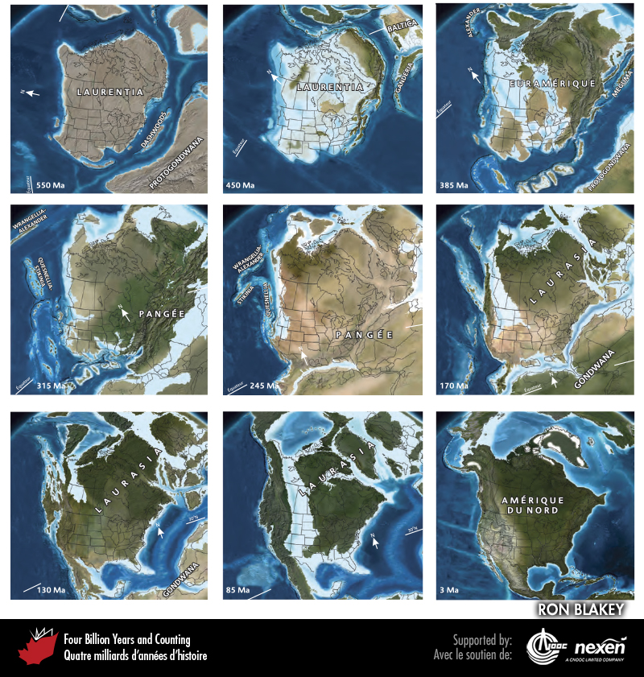
Notes:
Paléogéographie de ce qui allait devenir l’Amérique du Nord pour certaines périodes depuis le Néoprotérozoïque tardif jusqu’à nos jours (Ma = millions d’années). RON BLAKEY.
_______________________________
Les droits d'auteurs de toutes les photographies et graphiques publiés sur ce site (ci-après appelés images) sont la propriété des personnes et / ou des institutions indiquées dans la légende de chacune des images. Les titulaires de ces droits ont convenu de permettre l'utilisation de ces images à des fins éducatives et non commerciales à condition qu'ils soient crédités dans chaque cas d'utilisation. Pour toute autre utilisation, il convient de contacter le titulaire du droit d'auteur.

Slide 14
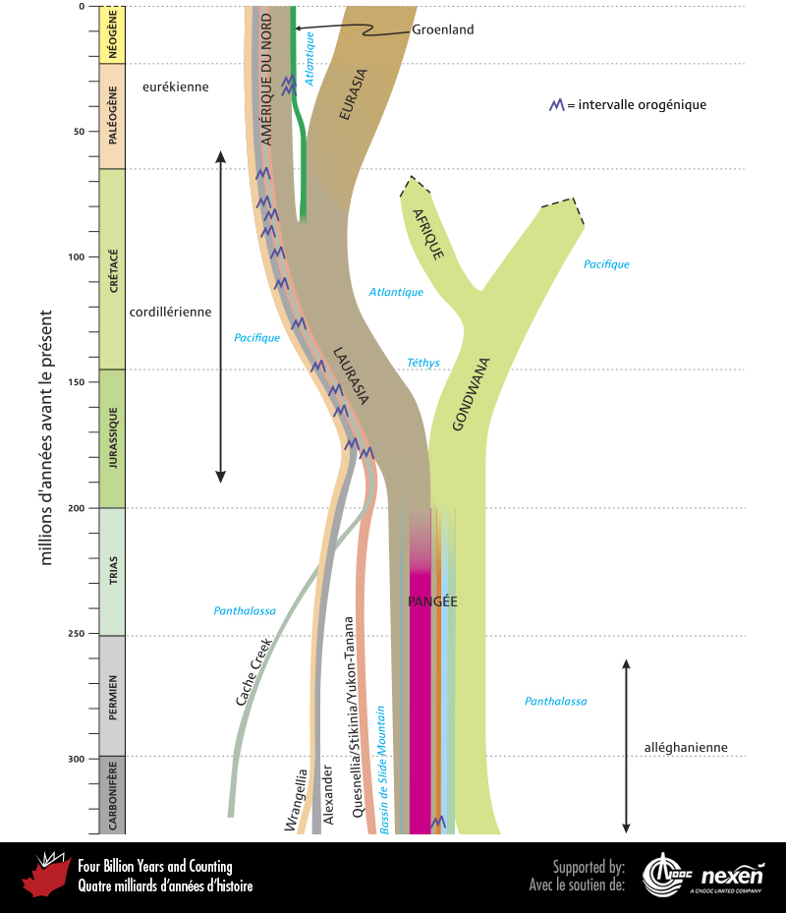
Notes:
Représentation schématique de l’évolution des continents, des terranes (incluant les microcontinents), des orogenèses et des autres caractéristiques géologiques principales de l’intervalle s’étendant d’il y a 330 millions d’années à aujourd’hui. Les noms des océans et des mers sont en bleu; les autres couleurs ont été choisies pour la clarté et l’esthétique. L’accent est mis sur les événements reliés à l’évolution du Canada. Il est impossible de représenter avec exactitude en deux dimensions tous les événements qui ont eu lieu au cours de cet intervalle, mais cette figure donne une idée de la façon dont les événements sont reliés dans le temps et à travers le Canada.
_______________________________
Les droits d'auteurs de toutes les photographies et graphiques publiés sur ce site (ci-après appelés images) sont la propriété des personnes et / ou des institutions indiquées dans la légende de chacune des images. Les titulaires de ces droits ont convenu de permettre l'utilisation de ces images à des fins éducatives et non commerciales à condition qu'ils soient crédités dans chaque cas d'utilisation. Pour toute autre utilisation, il convient de contacter le titulaire du droit d'auteur.

Slide 15
Notes:
Grès plissé du Crétacé précoce alternant avec des lits de charbon à la mine Cardinal River, au nord de Cadomin, Alberta. Ces plis sont une démonstration de la déformation qui a créé la ceinture de plis et chevauchements des Rocheuses canadiennes entre le Crétacé tardif et le Paléocène. Les lignes horizontales sont les anciens chemins de la mine. PHOTO : GODFREY NOWLAN.
_______________________________
Les droits d'auteurs de toutes les photographies et graphiques publiés sur ce site (ci-après appelés images) sont la propriété des personnes et / ou des institutions indiquées dans la légende de chacune des images. Les titulaires de ces droits ont convenu de permettre l'utilisation de ces images à des fins éducatives et non commerciales à condition qu'ils soient crédités dans chaque cas d'utilisation. Pour toute autre utilisation, il convient de contacter le titulaire du droit d'auteur.

